Slide 1
BÀI 17: Thực hành
GHÉP ÁP CÀNH

Slide 2
PHẦN A.
NỘI DUNG BÀI GIẢNG

Slide 3
BÀI 17: Thực hành GHÉP ÁP CÀNH
Chuẩn bị dụng cụ
II. Quy trình thực hiện:
A. Ghép áp cành bình thường
B. Ghép áp cành cải tiến

Slide 4
BÀI 17: Thực hành GHÉP ÁP CÀNH
I. Chuẩn bị dụng cụ:
Dao, kéo cắt cành
Dây nilon buộc cành ghép,
Cành cây lấy cành ghép, gốc ghép.

Slide 5
BÀI 17: Thực hành GHÉP ÁP CÀNH
II. Quy trình thực hiện:
A. Ghép áp cành bình thường: gồm 5 bước
Đặt bầu gốc ghép
Cắt vỏ cây gốc ghép
Cắt vỏ cành ghép
Đặt gốc ghép áp sát vào cành ghép
Buộc dây

Slide 6
BÀI 17: Thực hành GHÉP ÁP CÀNH
II. Quy trình thực hiện:
A. Ghép áp cành bình thường
Bước 1: Đặt bầu gốc ghép
Lấy 1 bầu cây gốc ghép có đường kính gốc tương đương với cành ghép, đặt lên vị trí thích hợp trên cây mẹ để ghép.
Dùng kéo tỉa bớt cành, lá ở vị trí định ghép

Slide 7
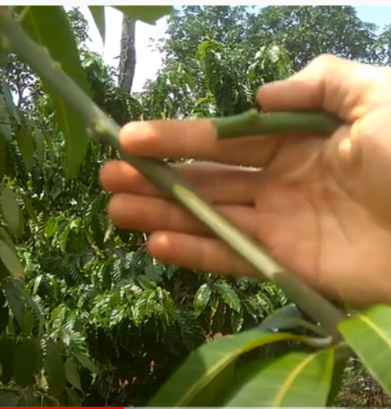
BÀI 17: Thực hành GHÉP ÁP CÀNH
II. Quy trình thực hiện:
A. Ghép áp cành bình thường
Bước 2: Cắt vỏ cây gốc ghép
Cách mặt bầu gốc ghép 15 – 20cm dùng dao vát một miếng vỏ với lớp gỗ mỏng dài 1,5 – 2cm, rộng 0,4 – 0,5cm

Slide 8
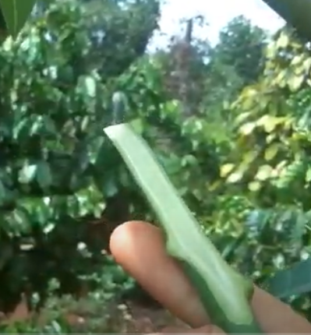
BÀI 17: Thực hành GHÉP ÁP CÀNH
II. Quy trình thực hiện:
A. Ghép áp cành bình thường
Bước 3: Cắt vỏ cành ghép
Làm như với gốc ghép

Slide 9
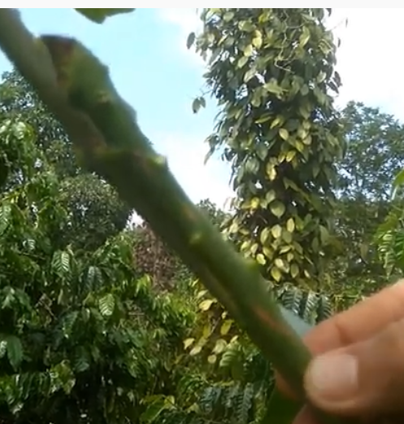
BÀI 17: Thực hành GHÉP ÁP CÀNH
II. Quy trình thực hiện:
A. Ghép áp cành bình thường
Bước 4: Đặt gốc ghép áp vào cành ghép
Dùng tay áp 2 vết cắt đã vát vỏ của gốc ghép và cành ghép cho khít vào nhau.

Slide 10
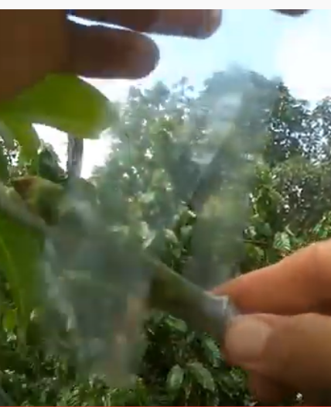
BÀI 17: Thực hành GHÉP ÁP CÀNH
II. Quy trình thực hiện:
A. Ghép áp cành bình thường
Bước 5: Buộc dây
Dùng dây nilon buộc chặt, kín vết ghép

Slide 11
BÀI 17: Thực hành GHÉP ÁP CÀNH
II. Quy trình thực hiện:
B. Ghép áp cành cải tiến: gồm 4 bước
Đặt bầu và xử lý ngọn cây gốc ghép
Chẻ cành ghép
Đặt gốc ghép vào cành ghép
Buộc dây

Slide 12
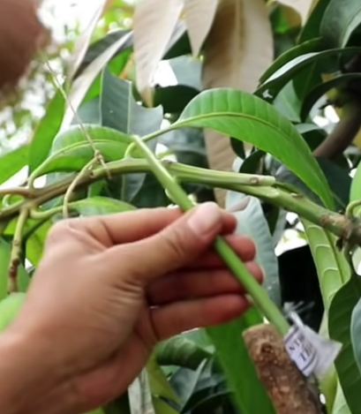

BÀI 17: Thực hành GHÉP ÁP CÀNH
II. Quy trình thực hiện:
B. Ghép áp cành cải tiến
Bước 1: Đặt bầu và xử lý ngọn cây gốc ghép
Cách mặt bầu gốc ghép 15 – 20cm, cắt ngọn cây gốc ghép thành hình một cái nêm

Slide 13
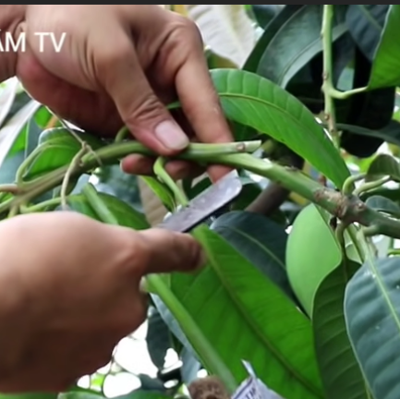
BÀI 17: Thực hành GHÉP ÁP CÀNH
II. Quy trình thực hiện:
B. Ghép áp cành cải tiến
Bước 2: Chẻ cành ghép
Ở vị trí trên cành ghép đã chọn, cắt một vết xiên từ dưới lên, vết cắt không sâu quá 1/3 đường kính cành.

Slide 14
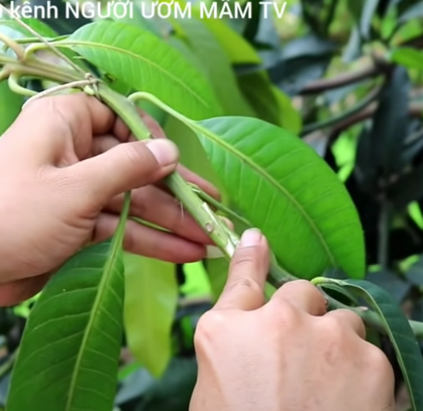
BÀI 17: Thực hành GHÉP ÁP CÀNH
II. Quy trình thực hiện:
B. Ghép áp cành cải tiến
Bước 3: Đặt gốc ghép vào cành ghép
Luồn ngọn gốc ghép vào vết cắt ở cành ghép

Slide 15
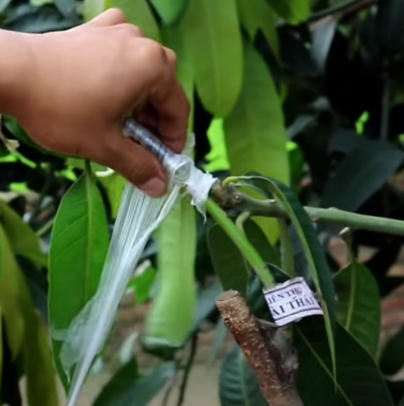
BÀI 17: Thực hành GHÉP ÁP CÀNH
II. Quy trình thực hiện:
B. Ghép áp cành cải tiến
Bước 4: Buộc dây
- Dùng dây nilon buộc chặt, kín vết ghép

Slide 16
PHẦN B.
HỆ THỐNG KIẾN THỨC

Slide 17
